Slide 1

AIN3
VROOM
Vehicle-aware Regulation for Optimized Orchestration of urban Mobility
Final Presentation
Glenn Claes
Muhammed Kömürboga
Martijn Vanhengel
Research Project AIN
2025 – 2026
PXL
SAM – Smart & Adaptive Mobility
42TIN2150 – Research Project AIN

Slide 2
Inhoud
01
Probleemstelling
07
Architectuurdiagram
02
Projectomschrijving
08
Ontwikkeling & Sprints
03
Onderzoeksvraag & deelvragen
09
Demo
04
Research
10
Conclusie
05
Onderzochte oplossingen
11
Reflectie
06
Oplossing
12
Q&A

Slide 3
Probleemstelling

Slide 4
Probleemstelling
Traditionele verkeerslichtsystemen gebruiken vaste tijdschema's of eenvoudige detectiemechanismen, waardoor zij onvoldoende kunnen inspelen op dynamische en onvoorspelbare verkeersstromen. Dit resulteert in inefficiënte doorstroming, langere wachttijden en suboptimale benutting van stedelijke infrastructuur.
Inefficiëntie
Wachttijden
Duurzaamheid
Vaste schema's reageren niet op fluctuerende verkeersdrukte
Lange rijen bij kruispunten tijdens spitsuur
Meer brandstofverbruik & CO₂-uitstoot door stilstand

Slide 5
Projectomschrijving

Slide 6
Projectomschrijving
Wat hebben we gebouwd?
Doelstelling
VROOM combineert simulatie, AI en visualisatie in één eindgebruikersapplicatie.
🔹 SUMO verkeerssimulator
🔹 SAM – AI-component
🔹 Web Interface
🔹 Backend component: AI ←→ SUMO ←→ Web
✓ Vergelijk RL-controller met vaste tijdsregeling
✓ Meet verbetering in wachttijd & doorstroming
✓ Bied een interactief dashboard aan gebruikers
Technologiestack
SUMO
Gymnasium
RL
MySQL
FastAPI
Python
GitHub Actions
Redis
Vue.js
Bootstrap
Docker
Nginx
Shell
Makefile

Slide 7
Onderzoeksvraag
&
deelvragen

Slide 8
Onderzoeksvraag & deelvragen
Hoofdvraag
Wat is het effect van de SAM reinforcement learning-controller op de verkeersprestatie in vergelijking met een vaste tijdsregeling binnen vooraf gedefinieerde SUMO-scenario’s met variërende verkeersintensiteit?
SQ1
RL-Techniek
SQ2
Metrieken
SQ3
Piekuren
Welke reinforcement learning-techniek is het meest geschikt voor de implementatie van de SAM-controller binnen het gekozen SUMO-scenario?
Welke metrieken bieden de meeste betrouwbare en relevante inzichten om het effect van de SAM RL-controller op verkeersprestaties te beoordelen?
Hoe presteert de SAM RL-controller bij hoge verkeersintensiteit of tijdens piekuren?
SQ4
Transfer
SQ5
Adaptatie
Kan een getrainde SAM-controller toegepast worden op nieuwe steden zonder volledig opnieuw te trainen?
Hoe snel past de SAM-controller zich aan wanneer de verkeersintensiteit gedurende een simulatie abrupt verandert?

Slide 9
Research

Slide 10
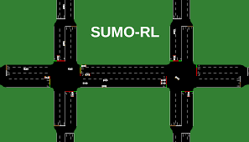
Research
Wat hebben we onderzocht?
🔹 RL: Reinforcement Learning
🔹 SUMO
🔹Traci: API SUMO
🔹RL Technieken
🔹Gymnasium (API RL omgevingen)
→ Experimenteel onderzoek
Technologiestack
SUMO
Gymnasium
RL
FastAPI
Python

Slide 11
Onderzochte oplossingen

Slide 12
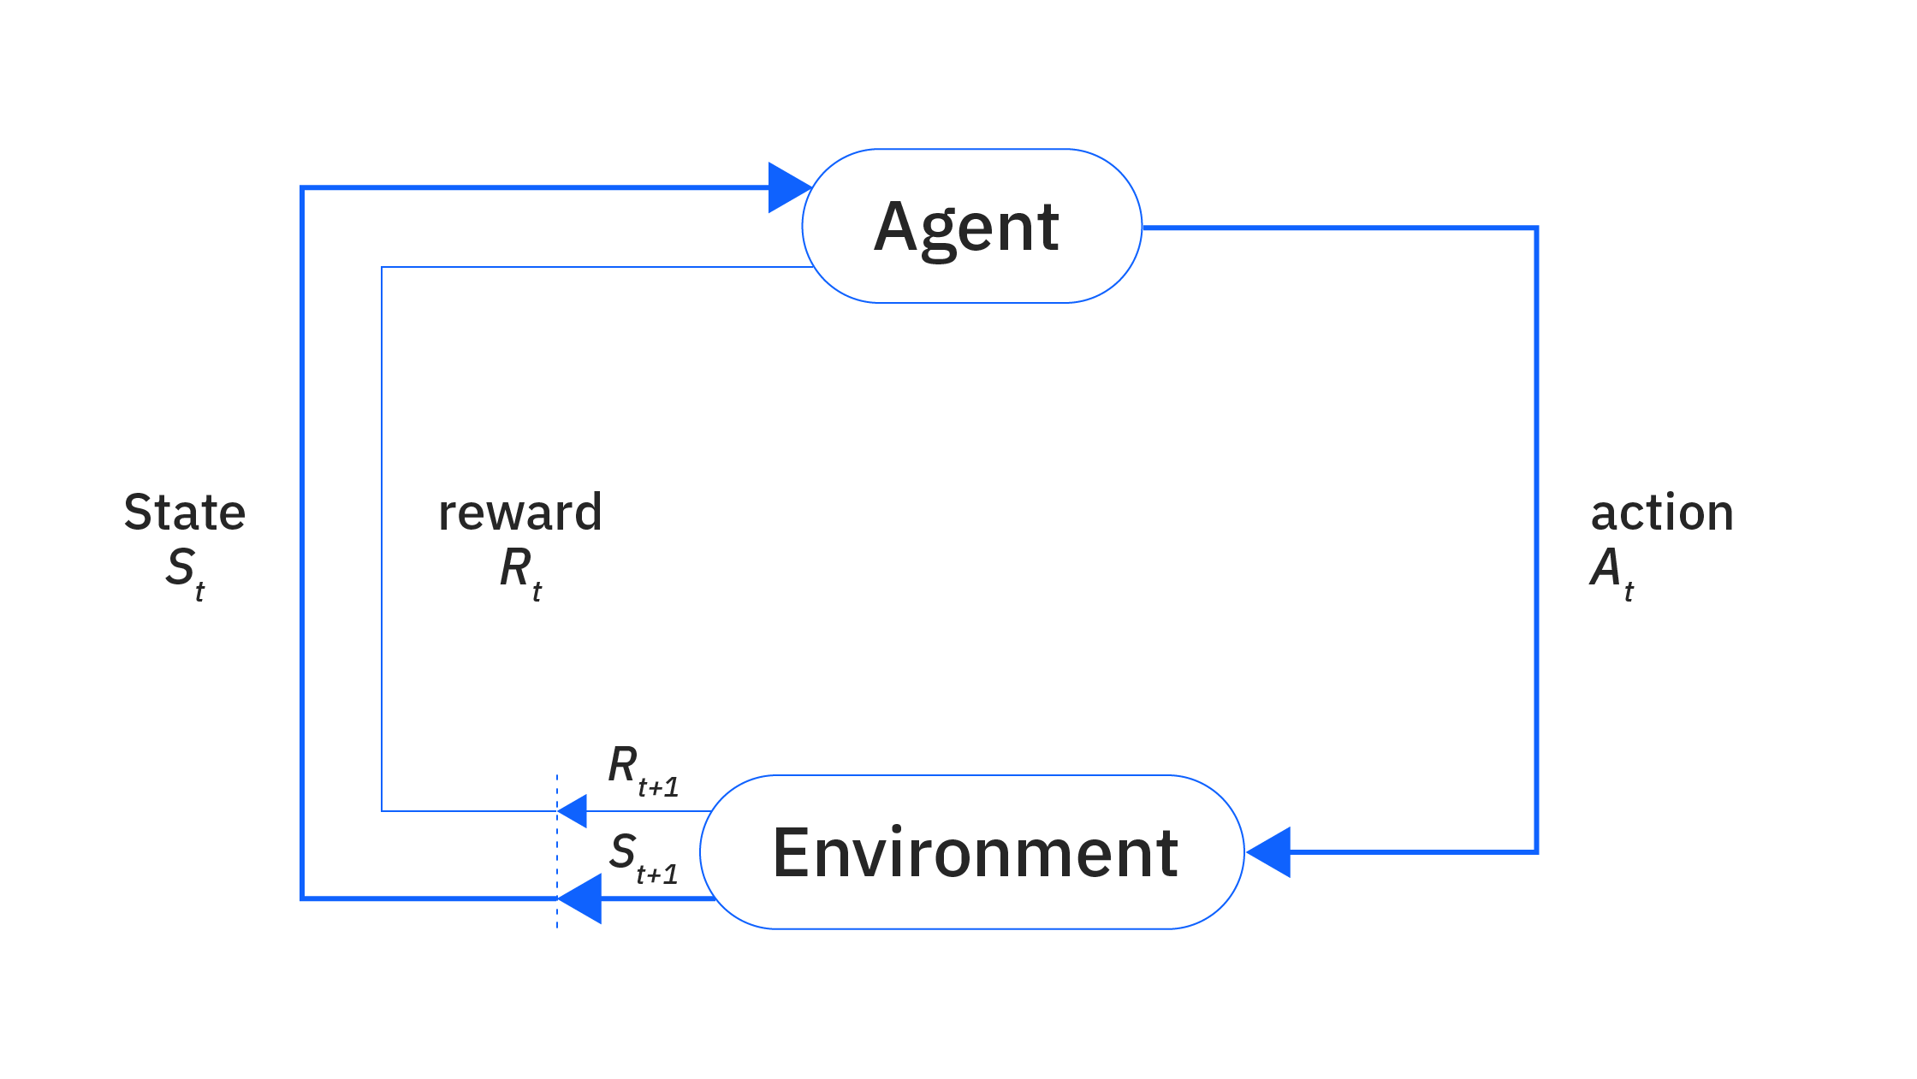
Onderzochte oplossingen
Reinforcement learning
Doelgericht leren: model leert zelfstanding beste strategie om doel te bereiken
Trial & Error: leren door interactie met omgeving
Beloningssysteem: goede acties krijgen beloning, foute een straf
5 Belangrijkste Componenten
Agent: Het AI-systeem of model dat beslissingen neemt
Environment: De wereld waarin de agent zicht bevindt
Action: De keuze of stap die de agent zet
State: De situatie waarin de agent zich bevindt
Reward: feedback of score na een actie

Slide 13
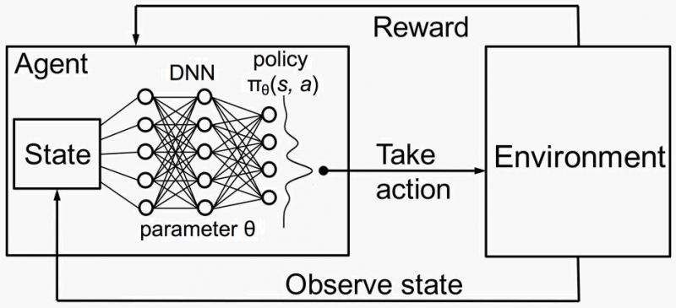
Onderzochte oplossingen
Deep Reinforcement learning
Combinatie van RL en Deep Learning: gebruikt neurale netwerken om complexe problemen op te lossen.
Leren uit grote hoeveelheden data: geschikt voor complexe omgevingen zoals games en robots.
Automatische patroonherkenning: het model leert zelf relevante kenmerken uit de omgeving.
Besluitvorming in real-time: maakt slimme keuzes op basis van eerdere ervaringen.
Agent: Het AI-systeem of model dat beslissingen neemt
Environment: De wereld waarin de agent zicht bevindt
Action: De keuze of stap die de agent zet
State: De situatie waarin de agent zich bevindt
Reward: feedback of score na een actie
Neuraal netwerk: helpt de beste strategie te leren bij complexe taken
Belangrijkste Componenten

Slide 14
Oplossing

Slide 15
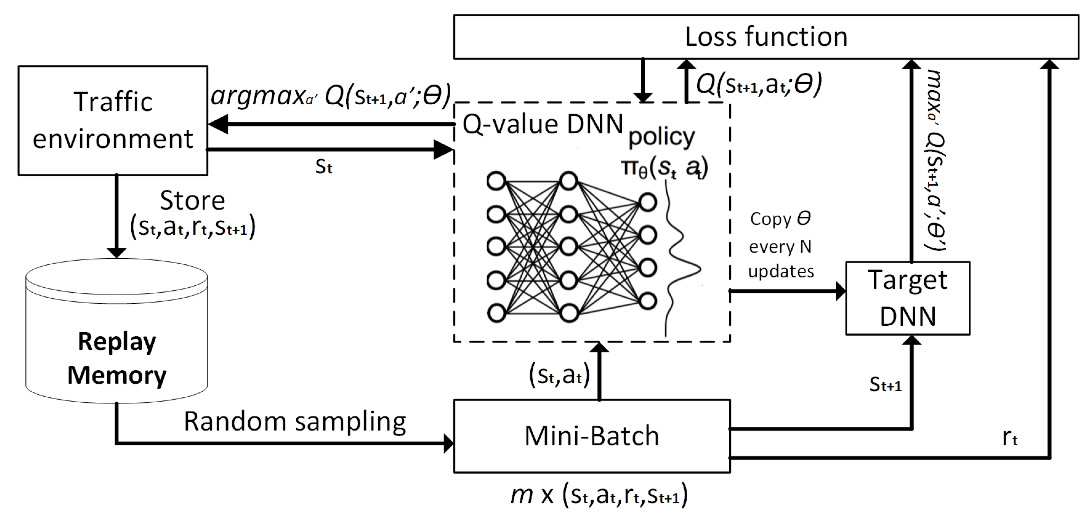
Oplossing
DQN (Deep Q-Network)
Combineert Q-Learning met Deep Learning
Leert welke actie de hoogste beloning geeft
Geschikt voor complexe omgevingen
Gebruikt Experience Replay voor stabieler leren
Belangrijkste Componenten
State: huidige situatie van de agent
Action: actie die de agent uitvoert
Q-Value: verwachte toekomstige beloning
Reward: feedback na een actie
Neuraal netwerk: voorspelt de beste actie

Slide 16
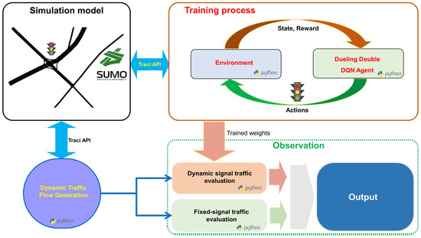
Oplossing
D3QN (Dueling Double Deep Q-Network)
Verbeterde versie van DQN
Vermindert overschatting van Q-values
Leert sneller en stabieler
Betere prestaties in complexe taken
Extra Componenten
Double DQN: nauwkeurigere beloningsschatting
Dueling Network: splitst:
State Value: hoe goed een state is
Advantage: hoe goed een actie is binnen die state

Slide 17
Architectuurdiagram

Slide 18
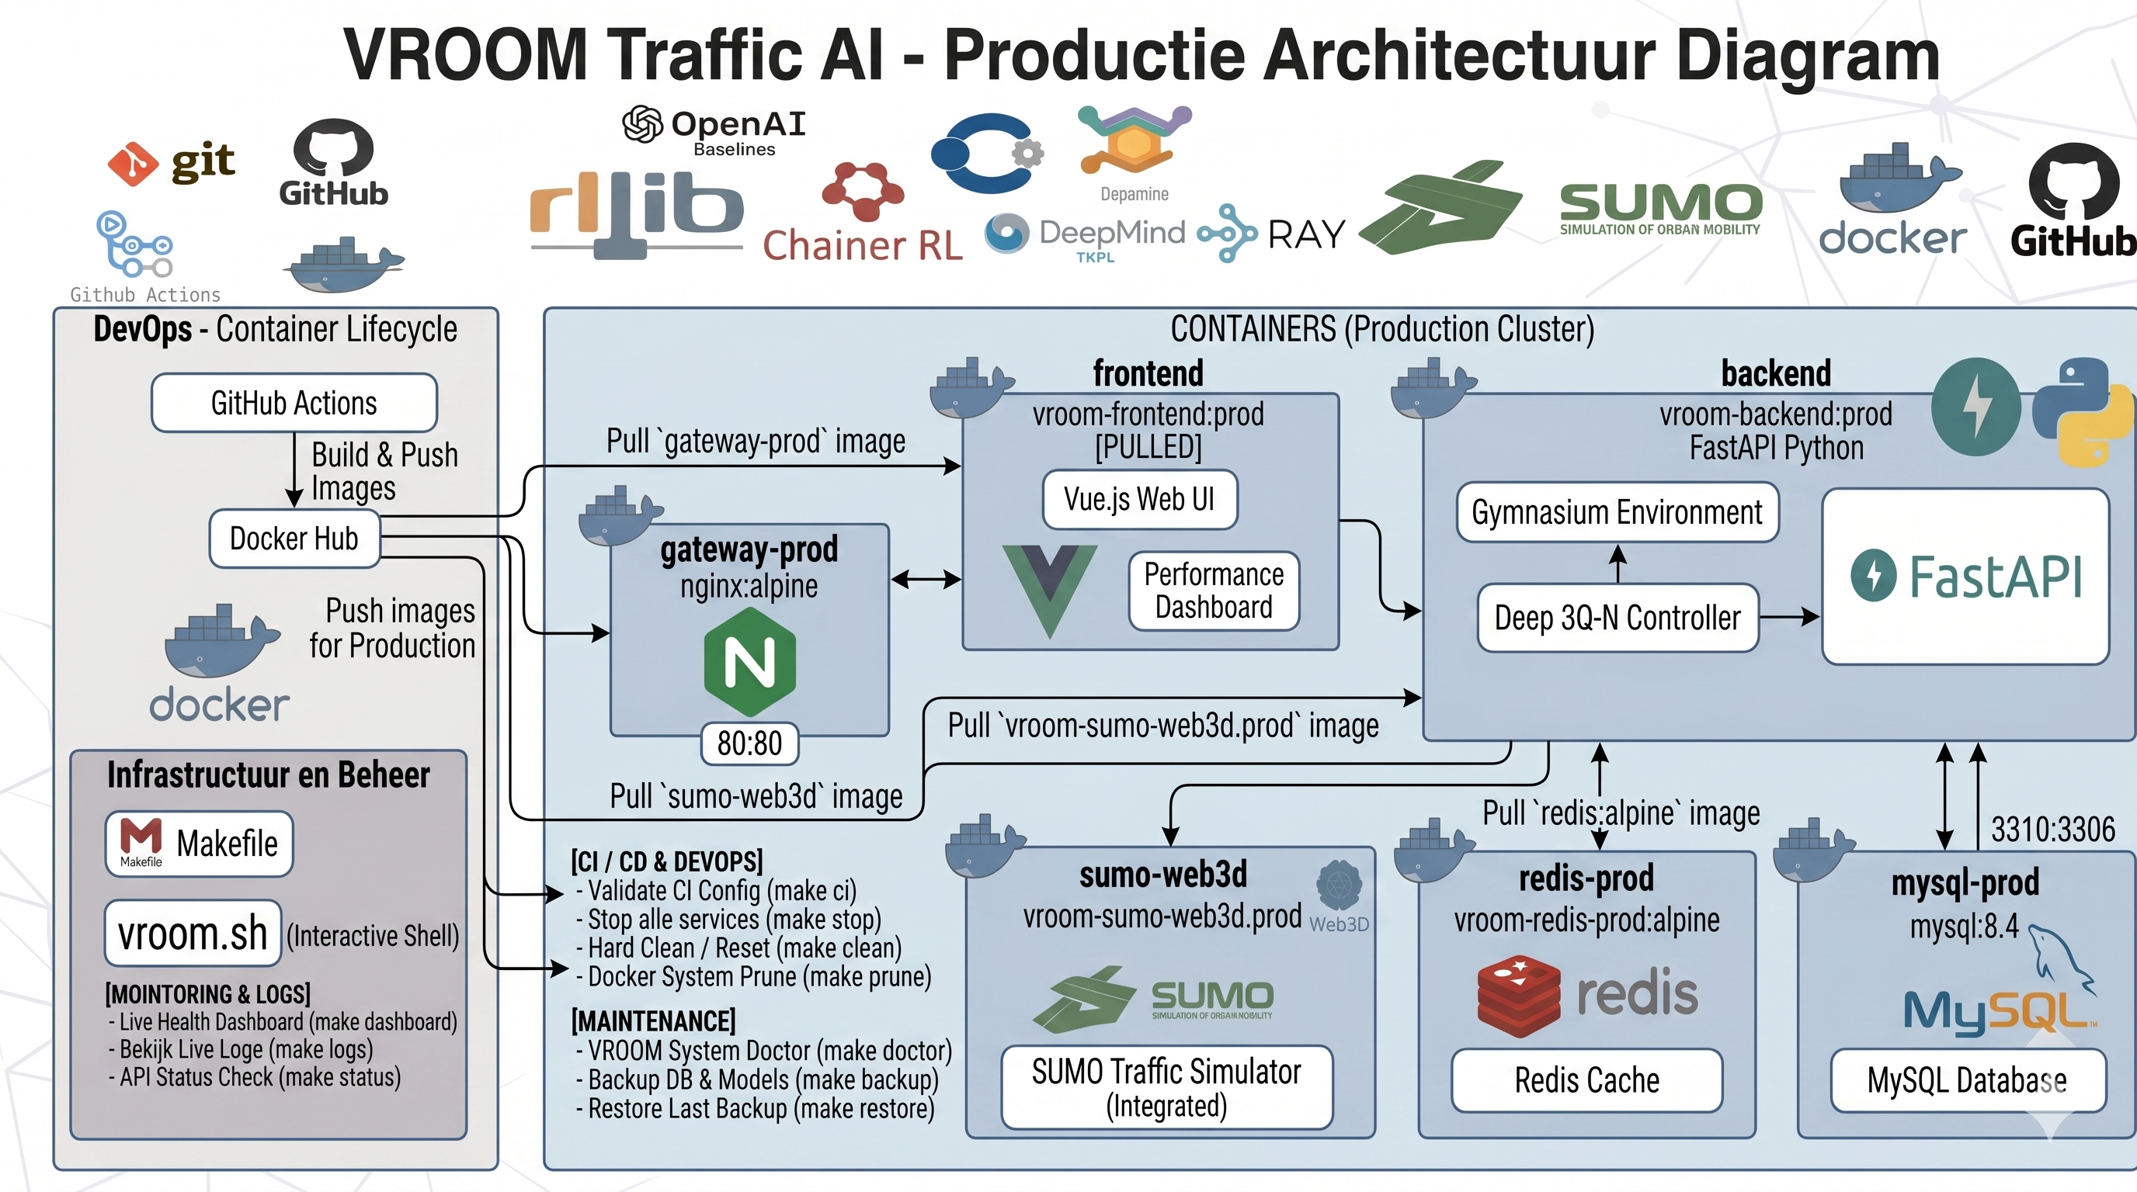
Architectuurdiagram

Slide 19
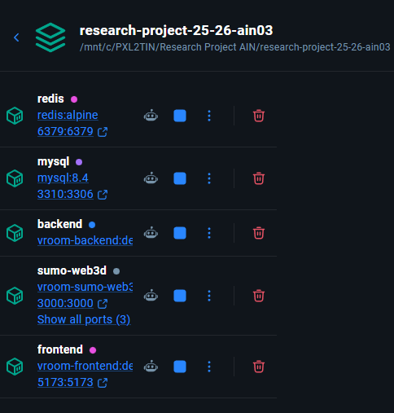
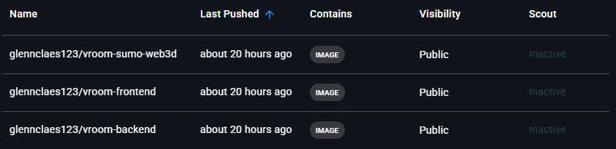
Architectuurdiagram development
Lokaal
Docker Desktop
Deployed
Docker Hub

Slide 20
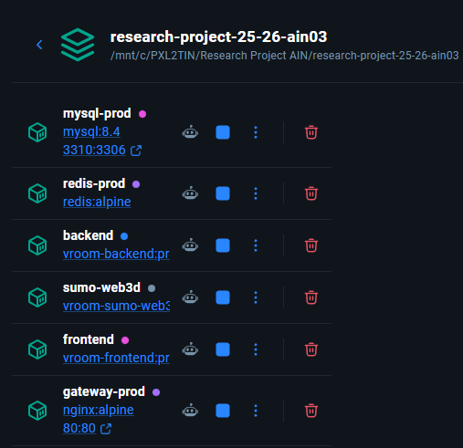
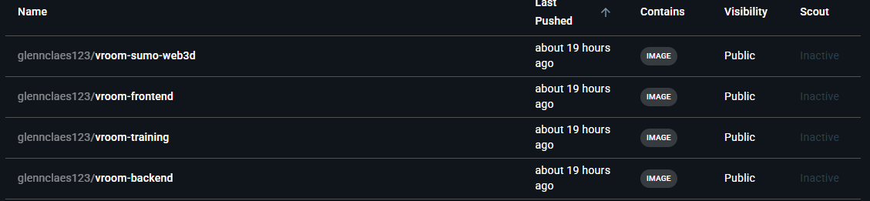
Architectuurdiagram production
Lokaal
Docker Desktop
Deployed
Docker Hub

Slide 21
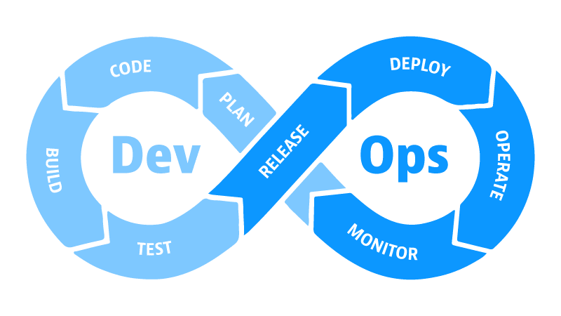
Architectuurdiagram DevOps
CI (Continuous Integration)
80% code coverage (Frontend & Backend)
Containers builden
Unit testen
CD (Continuous Deployment)
Branch (Main) → Dockerhub
Update README badges

Slide 22
Ontwikkeling & Sprints

Slide 23
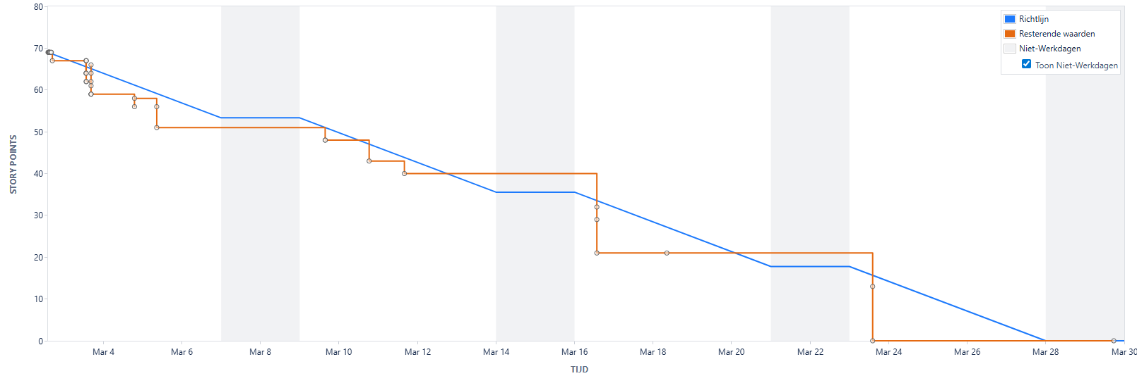
Ontwikkeling & Sprints

Slide 24
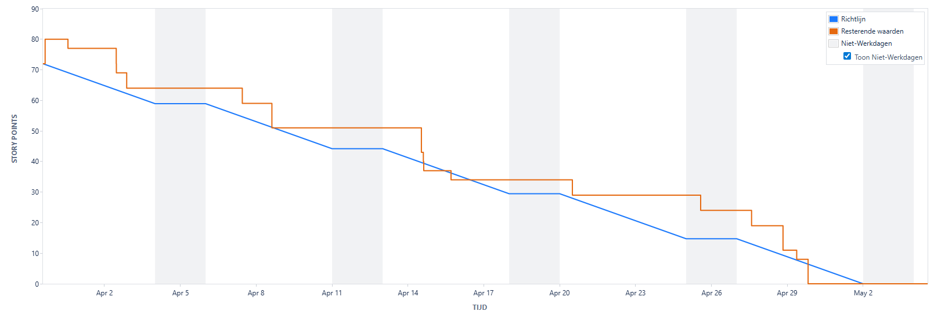
Ontwikkeling & Sprints

Slide 25
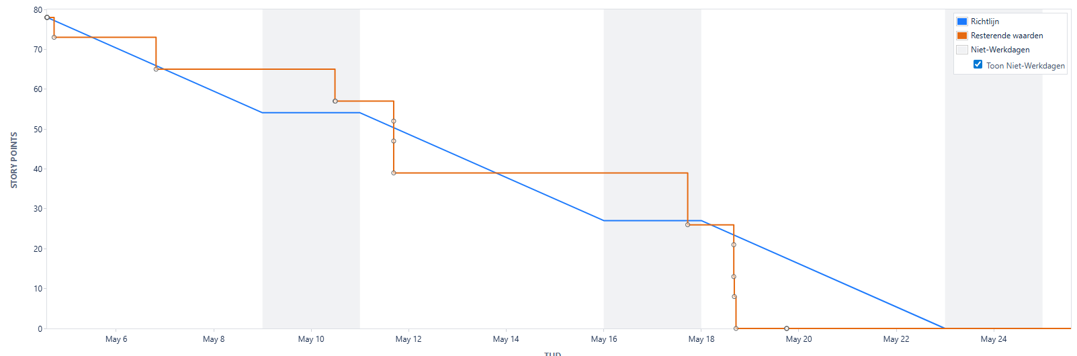
Ontwikkeling & Sprints

Slide 26
Ontwikkeling & Sprints
Wat ging goed ?
Wat ging minder goed ?
🔹 User stories werden elke week afgewerkt
🔹 Goede communicatie
🔹Bugs werden zo snel mogelijk opgelost
🔹We hielpen mekaar bij het ondersteunen van user stories om zo de snelheid hoog te houden
🔹 Sprint 1: DoD waardoor burndown chart fluctueert
🔹 Sprint 2: één user story vergeten
🔹Het model trainen heeft ons veel tijd gekost

Slide 27
Demo

Slide 28
http://localhost

Slide 29
Conclusie

Slide 30
Conclusie
Hoofdvraag
Wat is het effect van de SAM reinforcement learning-controller op de verkeersprestatie in vergelijking met een vaste tijdsregeling binnen vooraf gedefinieerde SUMO-scenario’s met variërende verkeersintensiteit?
SQ1
RL-Techniek
SQ2
Metrieken
SQ3
Piekuren
Welke reinforcement learning-techniek is het meest geschikt voor de implementatie van de SAM-controller binnen het gekozen SUMO-scenario?
Welke metrieken bieden de meeste betrouwbare en relevante inzichten om het effect van de SAM RL-controller op verkeersprestaties te beoordelen?
Hoe presteert de SAM RL-controller bij hoge verkeersintensiteit of tijdens piekuren?
SQ4
Transfer
SQ5
Adaptatie
Kan een getrainde SAM-controller toegepast worden op nieuwe steden zonder volledig opnieuw te trainen?
Hoe snel past de SAM-controller zich aan wanneer de verkeersintensiteit gedurende een simulatie abrupt verandert?

Slide 31
Conclusie
RL-gebaseerde verkeersregeling presteert beter in dynamische SUMO-scenario’s → minder wachttijden, betere doorstroming
D3QN blijkt de meest robuuste RL-techniek → stabieler leerproces en snellere convergentie dan klassieke DQN
Meerdere KPI’s zijn noodzakelijk → wachttijd, vertraging, doorstroming en wachtrijlengte vullen elkaar aan
Grootste winst tijdens piekuren → RL past zich adaptief aan veranderende verkeersintensiteit aan
Beperkte transfer naar nieuwe steden → hertraining of fine-tuning blijft meestal nodig
Adaptatiesnelheid hangt af van training → meer scenario-diversiteit zorgt voor snellere en stabielere beslissingen
Eindconclusie
D3QN biedt een duidelijke meerwaarde voor adaptieve verkeersregeling, vooral in drukke en dynamische verkeerssituaties waar vaste tijdsregelingen tekortschieten.

Slide 32
Reflectie

Slide 33
Reflectie
🔹 Goede communicatie verbeterde de samenwerking 🔹 Een duidelijke planning zorgde voor meer structuur 🔹 Het AI-gedeelte vereiste extra research en probleemoplossing
🔹 Duidelijke afspraken maakten het samenwerken efficiënter
🔹 Een goede taakverdeling zorgde voor meer overzicht
🔹 Regelmatige feedback hielp om fouten sneller te verbeteren

Slide 34
Vragen?
VROOM – Final presentation | Research Project AIN 2025-26
Team AIN3:
Glenn Claes · Muhammed Kömürboga · Martijn Vanhengel
Platform:
JIRA · Confluence · GitHub · Docker Hub
Vak:
42TIN2150 – Research Project AIN

